Slide 1
Patentlerin araştırılması
Espacenet veritabanı nasıl kullanılır?

Slide 2
Espacenet nedir?
70 milyon kaydı içeren bir veritabanı
  Hemen hemen tüm dünya çapındaki patent verilerini içerir
Bir teknik bilgi kaynağı
Bilim adamları ve mühendisler için tasarlanmıştır
Aynı zamanda patent uzmanları tarafından da kullanılmaktadır
http://worldwide.espacenet.com/

Slide 3
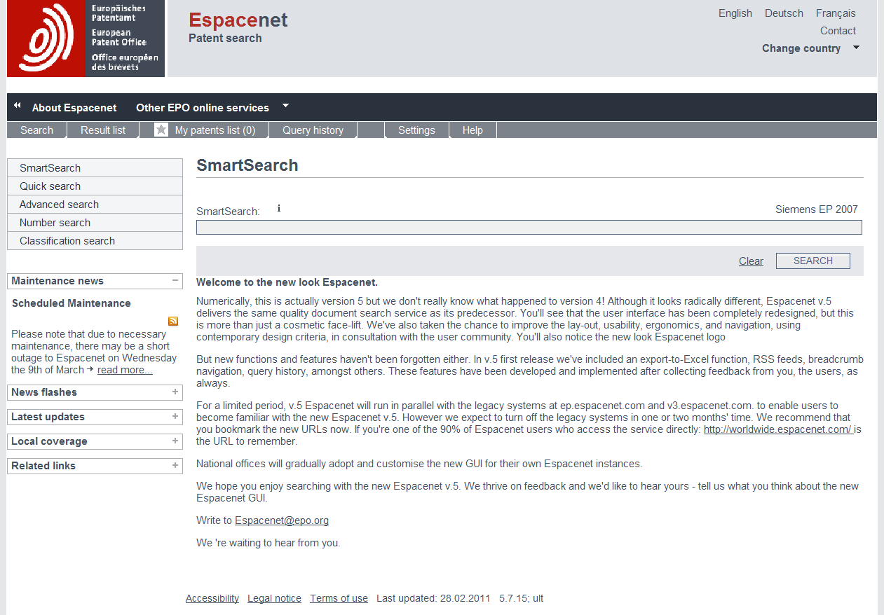
Notes:
Espacenet, aşağıda belirtilen araştırma seçeneklerini sunmaktadır:
AKILLI ARAMA- Basit tek bir kelime veya birden fazla kelime veya daha karmaşık arama komutları ile arama yapmaya olanak sağlar
ÇABUK ARAMA - başlıktaki veya özetteki kelimelere yönelik veya kişilere/şirketlere yönelik
DETAYLI ARAMA – birden çok veri alanlarında ve BOOLEAN operatörleriyle kompleks arama sorguları (bkz detaylar için altyapı bilgileri)
NUMARA İLE ARAMA - bilinen resmi patent numarası kullanarak bir dokümanı arama
SINIFLANDIRMA İLE ARAMA - teknoloji sınıflarını kullanarak araştırma
Sınıflandırma ile yapılan aramalarda patent terminolojisi hakkında bilgi sahibi olmaya gerek yoktur, bu sayede terminolojiden kaynaklanan güçlüklerden kaçınılabilir. Ayrıca, ücretsiz veritabanlarında yer alan birçok dokümanın, anahtar kelime ile aranacak İngilizce başlık veya özeti bulunmamaktadır.
Espacenet’te yapılacak aramalar hakkında online yardım, online forum ve EPO’nun broşürlerinde daha fazla bilgi yer almaktadır (bkz. son slayt).

Slide 4
Anahtar kelime ile mi, teknoloji sınıfları ile mi arama yapılmalı?
Anahtar kelime ile
Teknoloji sınıfı ile
Patent başvuru sahipleri ortak bir dil kullanmamaktadır
  Hukuki etkiler
  Koruma kapsamı
  Rakiplerden gizleme
Doğru anahtar kelimeyi bulmanın güçlüğü
İyi sonuçlar almak için genellikle uzmanlık düzeyinde araştırma deneyimi gereklidir.
Her patent dokümanı patent profesyonelleri tarafından sınıflandırılır
Uluslararası patent sınıflandırması (IPC) hiyerarşiktir ve çok detaylıdır: araştırmaları giderek daha da daraltabilirsiniz
Sınıfların tanımları, daha kolay bulunup anlaşılacak şekilde yazılmıştır
Çok fazla tecrübe gerektirmez
ANCAK: IPC sınıfları ihtiyaçlarınızı %100 karşılamaz
Notes:
IPC = Uluslararası Patent Sınıflandırması
Yeni başlayanların, anahtar kelimeden ziyade teknoloji sınıfları ile arama yaparak daha iyi sonuçlar elde etmeleri nedeniyle, bu sunumda teknoloji sınıfları ile yapılan aramaların üzerinde durulacaktır.
Daha sonraki seçmeli slaytlarda, anahtar kelime ile yapılan aramalardaki bazı güçlükler gösterilecektir.

Slide 5
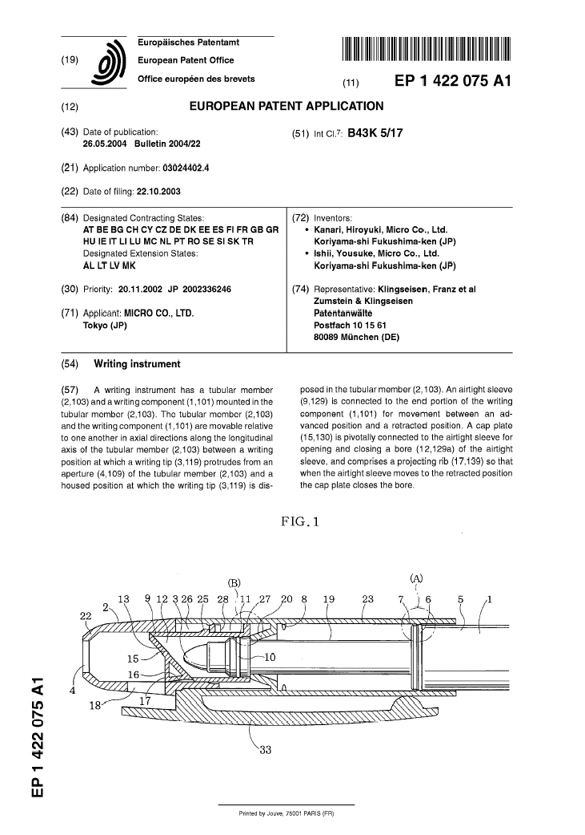
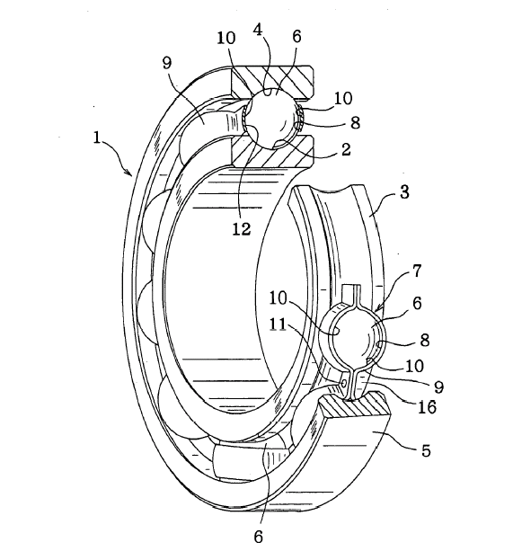
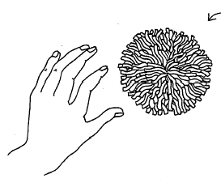
Patent terminolojisi
Seçmeli
yazma aracı = kalem
çoklu toplar = rulman
Tutmayı kolaylaştırmak
için yumuşak püsküllere
sahip küresel nesne = toy ball
Notes:
Bu slaytlarda patent terminolojisinden bazı ilginç örnekler sunulmaktadır.
Bu örnekler, patentleri araştırırken ve okurken ne beklemeniz gerektiğine dair size fikir verecektir. Aynı zamanda, anahtar kelime ile araştırma yaparken karşılaşabileceğiniz güçlükleri de görmenize yardımcı olacaktır.
Bu ve sonraki seçmeli slaytlar, aşağıda belirtilen alanlardan örnekler sunmaktadır:
elektronikler
genel teknoloji
makine mühendisliği
kimya
farmasötikler

Slide 6

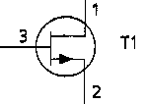
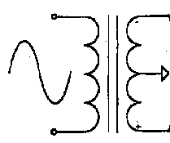
Elektronikte kullanılan patent terminolojisi
Seçmeli
Elektrik devreleri için elektrik güç kaynağı
Kontrol elektrotlu yarı iletken dönüştürme cihazı
Galvanik kaplama ile izole edilmiş elektrikli bağlantı aracı
= pil
= transistör
= trafo

Slide 7

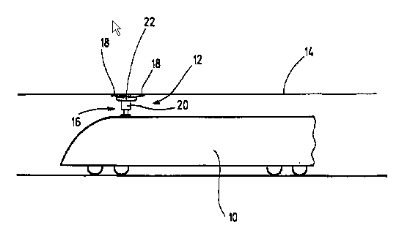
Elektronikte kullanılan patent terminolojisi
Seçmeli
Foto-iletici cihaz
= LED (ışık-yayan diyot)
Bir elektrik kablosundan güç almaya yarayan düzenek
= akım toplayıcı

Slide 8
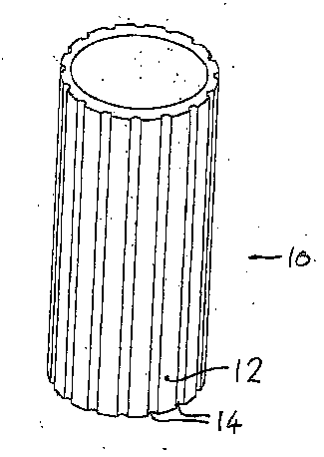
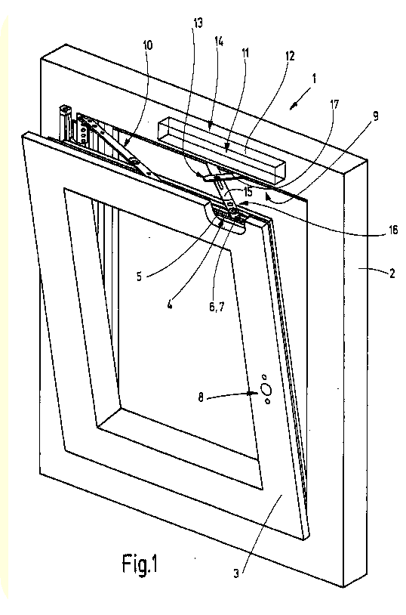
Genel teknolojide kullanılan patent terminolojisi
Seçmeli
Uzatma ünitesi
= boru, yükseltici, kablo
veya optik kablo
kanat
= kapı veya pencere

Slide 9
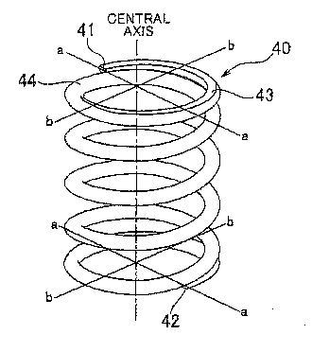
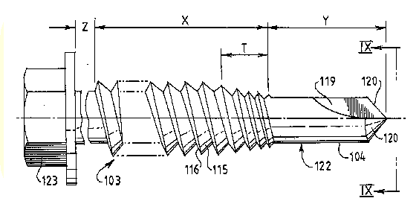
Genel teknolojide kullanılan patent terminolojisi
Seçmeli
Enerji-depolama aracı
= yay
Bağlantı elemanı
= çivi, vida, perçin vb.

Slide 10
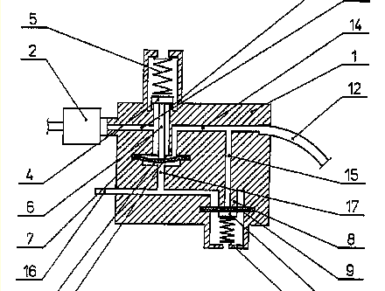
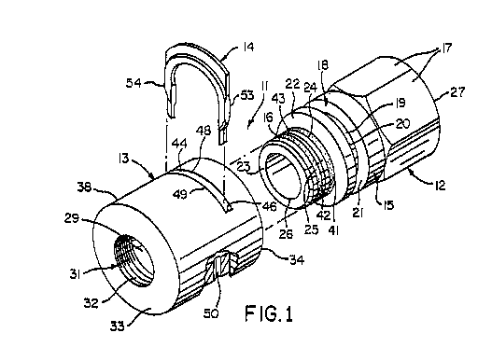
Genel teknolojide kullanılan patent terminolojisi
Seçmeli
= membran veya
diyafram
Esnek eleman
kilitleme aracı
= U şeklinde
tutucu vb.

Slide 11
Kimyada kullanılan patent terminolojisi
Seçmeli
su ve yağ tutmayan yüzeyler
suda çözelebilen veya suda dağılabilen polimerler
superabsorbent
genleştirilmiş stiren(ko)polimer
poliizopropen
iyonomer
Butadien kauçuk üzerine vinil aromatik monomerlerin graft kopolimeri
Aromatik polyester
Teflon®
Poliakrilik asit (tuz) veya polivinil alkol
Poliakrilik asit jeli (tuz)
Polistiren köpük; Styrofoam®
Doğal kauçuk
Etilen kopolimeri ve akrilik asit tuzları
ABS (LEGO kalıplarının yapıldığı plastik)
PET (polyethylene terephthalate)

Slide 12
Kimyada kullanılan patent terminolojisi
Seçmeli
A, B and C’ yi içeren bir bileşim
= en az A, B and C’ yi ve muhtemel başka bileşenleri içeren bir karışım
Örneğin: Laktik asitin alkol/su çözeltisini içeren bir bileşim
→ Şarap!
A, B and C’ den oluşan bir bileşim
= sadece A, B ve C’ nin bulunduğu bir bileşim
Örneğin: Laktik asidin alkol/su çözeltisinden oluşan bir bileşim
→ Şarap bunun dışındadır; çünkü laktik asit, alkol ve sudan başka birçok ürün daha içermektedir.
Esas olarak A, B and C’ den oluşan bir bileşim
= buluşu olumsuz yönden etkilememek kaydıyla ilave başka bileşenler de içerebilen A, B and C karışımı
Örneğin: Esas olarak laktik asitin alkol/su çözeltisinden ioluşan bir bileşim
→ Şaraptaki diğer bileşenler buluşun etkisini önler nitelikte değilse şarap dahil edilebilir.

Slide 13
Kimyada/farmasötiklerde kullanılan patent terminolojisi
Seçmeli
Su ve gliserol içeren bir bileşim
“ihtiva eder" (comprising) = başka maddeler de mevcut olabilir
“içerir" (containing) = başka maddeler de mevcut olabilir
“oluşur" (consisting of) = sadece belirtilen maddeler mevcuttur
Notes:
Bu terimler, bileşimde diğer içerik maddelerinin olup olmadığını tespit etmek için kullanılmaktadır. Doğru olarak kullanılmaları önemlidir.

Slide 14
Farmasötiklerde kullanılan patent terminolojisi
Seçmeli
Oftalmik solüsyon = göze uygulanabilir bir solüsyon
(örneğin pH’ı 13 olan bir sodyum hidroksit çözeltisi
DEĞİLDİR)
Farmasotik olarak kabul = bir ilacın hazırlanmasında, ilgili alanda uzman
edilebilir bir taşıyıcı bir kişinin kullanılabileceği bir madde
(örnekler: seluloz, gliserol, nişasta)
Farmasotik içerikleri = bu amaca uygun herhangi bir cihaz.
Karıştırmaya yarayan Farmasotik alanından olmasına gerek yoktur ve
Bir cihaz farklı bir amaçla da kullanılabilir
(örneğin: bir mutfak mikseri)
Notes:
Amaca yönelik örnekler

Slide 15
Farmasötiklerde kullanılan patent terminolojisi
Seçmeli
Z hastalığının tedavisinde = açıklanan ilkeye istisnadır:
Kullanılmak üzere X ve Y’yi aşağıdaki durumlarda kullanım amacı
içeren farmasotik bileşim dikkate alınmaktadır
(“uygundur” ifedesinin yerine)
eğer
- bileşim daha önce tıpta kullanılmadıysa
(= ilk tıbbi kullanım) veya
- en azından özel bir kullanımı daha önce
açıklanmadıysa (= ikinci tıbbi kullanım)
Notes:
Birinci ve ikinci tıbbi kullanım.

Slide 16
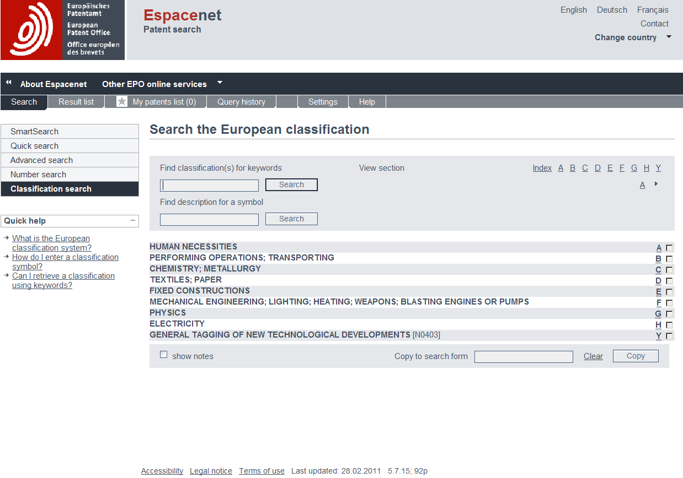
Sınıflandırmaya göre araştırma
Notes:
ECLA Avrupa Sınıflandırma Sistemi, teknoloji sınıflarına ilişkin ağaç dalları gibi yapılandırılmıştır hiyerarşik bir sistemdir.
Bu slayt, ECLA sisteminin hiyerarşik olarak en yüksek düzeyini göstermektedir. Bu slayt, ECLA sisteminin hiyerarşiler olarak en yüksek düzeyini göstermektedir.
Sınıflandırmaya göre yapılan araştırmada iki seçenek:
İlgili sınıfı bulmak için sınıf başlıklarına tıklayınız.
Anahtar kelime kullanarak sınıflandırmaları bulunuz: teknoloji sınıfı tanımlamasında kelime arayın.
Patentler tüm teknik alanları kapsayacak şekilde sınıflandırılmıştır. İlgili dokümanları bulmanızı sağlayacak sınıflandırmayı sistematik olarak kullanınız. Belirli bir konuyu tanımlayan eş anlamlı ya da benzer genellikle birden fazla kelime olması nedeniyle sadece anahtar kelime ile yapılan aramalar çok fazla güvenilir değildir.

Slide 17
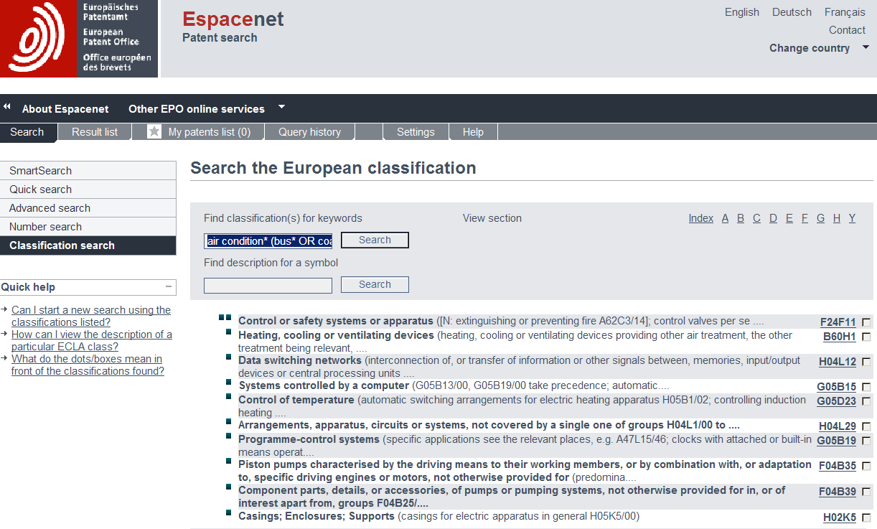

Aranan: otobüsler için klima teknolojisi
Notes:
Örneğimiz, otobüsler için klima sistemleri ile ilgilidir. Otobüsü (bus) ifade eden başka bir kelime de “coach” kelimesidir. Bu nedenle, tanımında aşağıdaki kelimeleri kapsayan bir teknoloji sınıfını araştıracağız:
air condition*(bus* or coach*)
Burada üç farklı sembol mevcuttur.
* - herhangi uzunluktaki karakter
dizisinin yerine geçer
? - Sıfır veya bir karakter yerine geçer
# - Sadece bir karakter yerine geçer
Araştırma, maksimum 10 terim kabul etmektedir. Araştırılacak terimleri girdiğinizde, ilgili ana gruplar gösterilecektir. Sınıfların listesi ilgili olma düzeyine göre sıralanır. İlgili olma derecesi sınıf başlığının solunda yer alan siyah kutucuklarla gösterilmiştir. Bu durumda otobüsler için klima teknolojisi ile en ilgili sınıf B60H1: “Isıtma, soğutma veya havalandırma cihazları”dır. Teknoloji sınıfının tüm açıklamasını ve ana ve alt sınıfları görmek için sınıf başlığına tıklayınız.

Slide 18
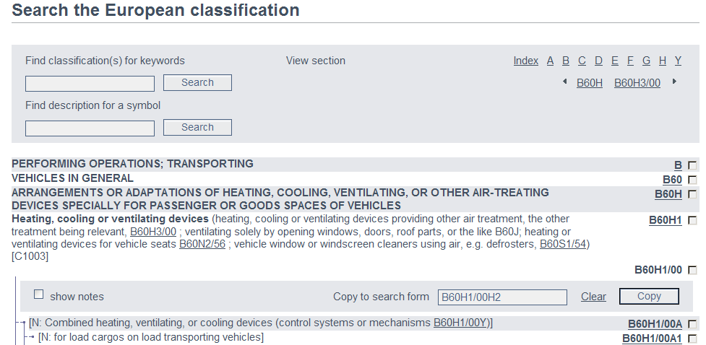
Araştırma sonuçlarımız: ilgili ECLA sınıfları
Notes:
Bu slayt, ECLA sınıflandırma sisteminin hiyerarşik yapısını göstermektedir. Sınıfımız B60H1, aşağıda belirtilen alanlar içerisindedir:
“PERFORMING OPERATIONS; TRANSPORTING” > ”VEHICLES IN GENERAL” > ”ARRANGEMENT OR ADAPTATIONS OF HEATING, COOLING,…”
(İŞLEMLERİN UYGULANMASI; TAŞIMA” > GENEL OLARAK ARAÇLAR” > ISITMA, SOĞUTMA…’NIN DÜZENLEMELERİ YA DA ADAPTASYONLARI”)
B60H1 Sınıfı, benzer şekilde fazla detay sunan başka alt sınıflara ayrılmıştır.
Sadece otobüsler gibi, çok sayıda yolcu taşıyan, klimalı araçlarla ilgilenseydik bu durumda sadece /00B2 alt sınıfını seçerdik.
Patent sınıfının sembolleri, “copy to search form (araştırma formuna kopyala)” kutusuna kopyalayabilmek için, sınıf başlığının sağ tarafındaki kutucuğa tıklanmalıdır.
Not
Yeniden isimlendirilen, güncellenen ve değiştirilen sınıflar hakkında bilgi almak için “show notes” (notları göster) kısmına tıklayınız.

Slide 19
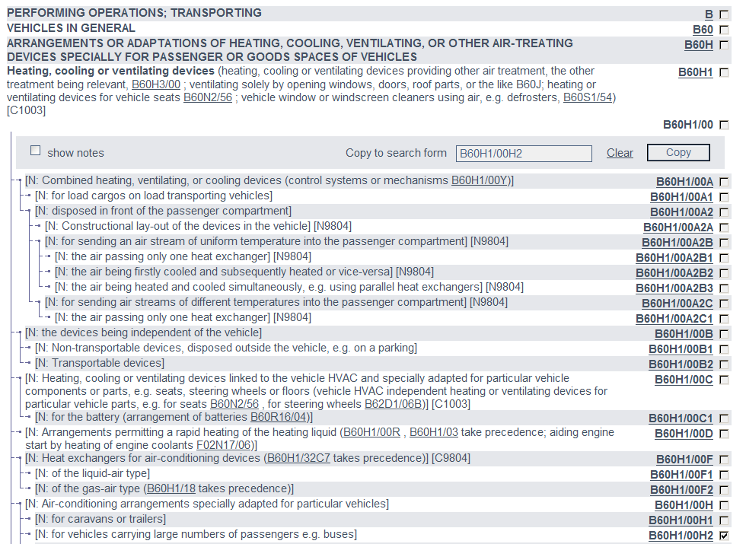
İlgili sınıflarda patent araştırması yapmak
✓
Notes:
Seçili ECLA sınıflarını “Advanced Search (Detaylı Arama)” bölümüne kopyalamak için “Copy (Kopyala)” kısmını tıklayınız

Slide 20
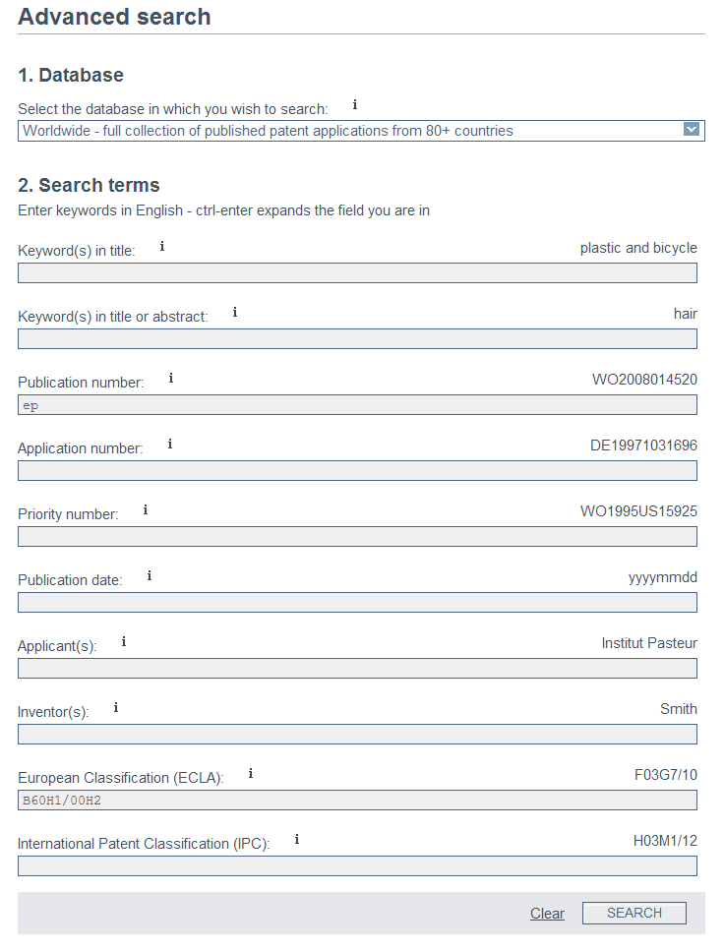
Araştırmanıza daha fazla kriter eklemek
Sadece EP başvuruları
Yayın tarihi belli olan
başvurular
Buluş sahibi belli olan
başvurular
Notes:
“Advanced Search (Detaylı Arama)” bölümünde, araştırma kapsamını sınırlandırma şansınız hala bulunmaktadır. Örneğin; patent başvurularını sadece belirli bir başvuru sahibi veya buluş sahibi kategorisine göre görmeyi seçebilirsiniz.
“Publication Number (Yayın numarası) ” bölümüne “EP” eklenmesi durumunda araştırma sadece Avrupa Patent dokümanları ile sınırlandırılmış olacaktır.
B60H1/00H2 sınıfındaki tüm Avrupa patenti dokümanlarını görmek için “Search (Araştır)” kısmını tıklayınız.

Slide 21

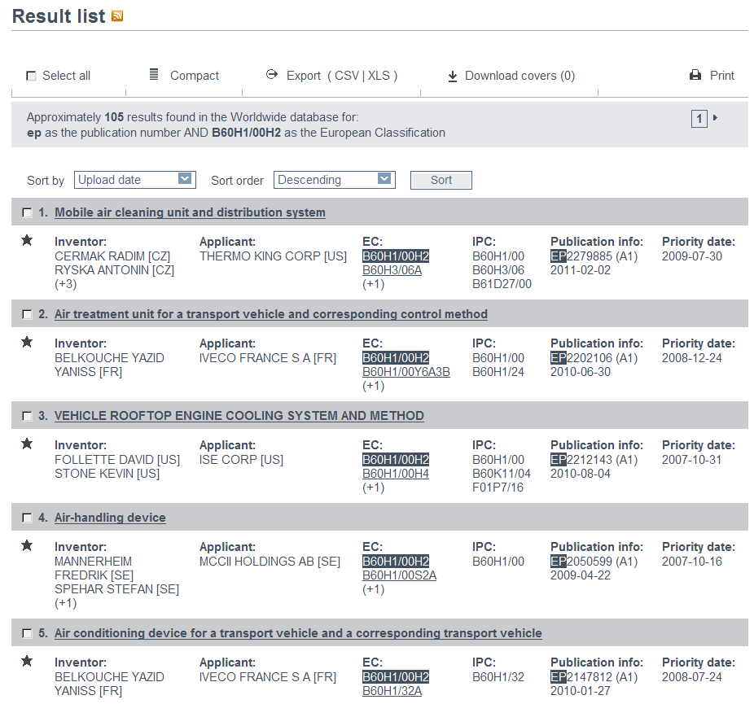
Espacenet sonuç listesi
Notes:
Araştırmada, yaklaşık olarak 105 patent dokümanı bulunmuştur. Araştırma sonucunda tam olarak kaç adet sonucun görülebileceği her zaman mümkün olmamaktadır. Bu durumda yaklaşık rakam verilmektedir. Araştırma sayfası sonucu gelene kadar, bu yaklaşık rakam da değişebilecektir. Sonuç listesinde bir patent ailesinden tek bir doküman görüntülendiğinden (örneğin: bu doküman daha sonra aynı buluş için yapacağımız araştırma sonuç listesinde olmayabilir) bu yaklaşık sayı değişebilecektir.
Daha hızlı okuyabilmek amacıyla sadece başlıkları ve patent tarihlerini görmek için “Compact (Sıkıştır)” butonunu tıklayınız.
Daha detaylı bilgi içeren bir sayfa açmak için bir başlığın üzerini tıklayınız. “My patents list (Patent listemde)” kontrol kutusuna göz atınız.
Sınıflandırmaya göre yapılan araştırmaların herhangi bir dilde yazılı patent dokümanlarının bulunmasını kolaylaştırması, bu tip araştırmaların önemli bir avantajıdır

Slide 22
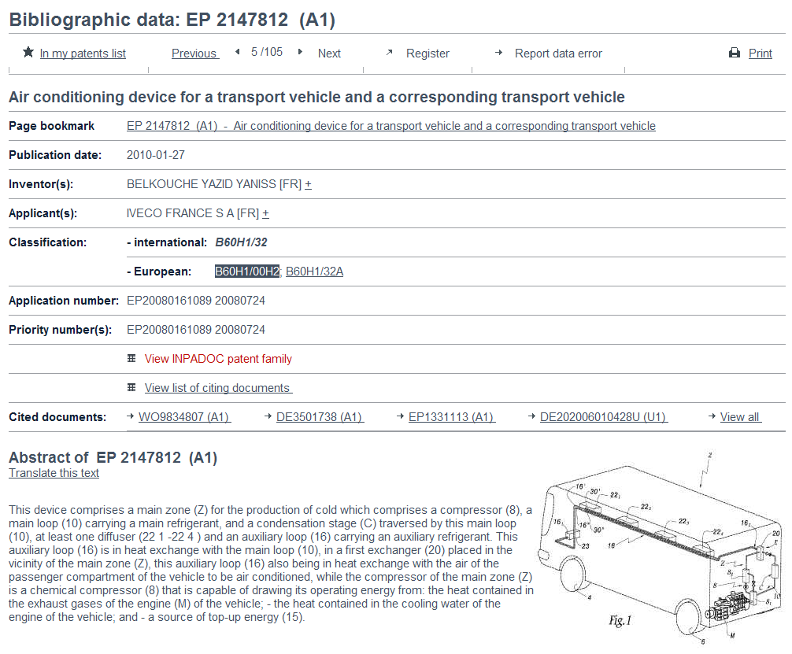
Notes:
Bir dokümanın başlığına tıkladığınızda göreceğiniz ilk sayfa böyle olacaktır.
“Alıntı yapılan dokümanlar (Cited documents)”, mevcut olan patent ile ilgili veya mevcut olana benzer bulunan önceki patentleri de listelemektedir.
“Alıntı yapan dokümanlar (Citing documents)”, bu patente atıfta bulunan sonraki patentleri listelemektedir.

Slide 23
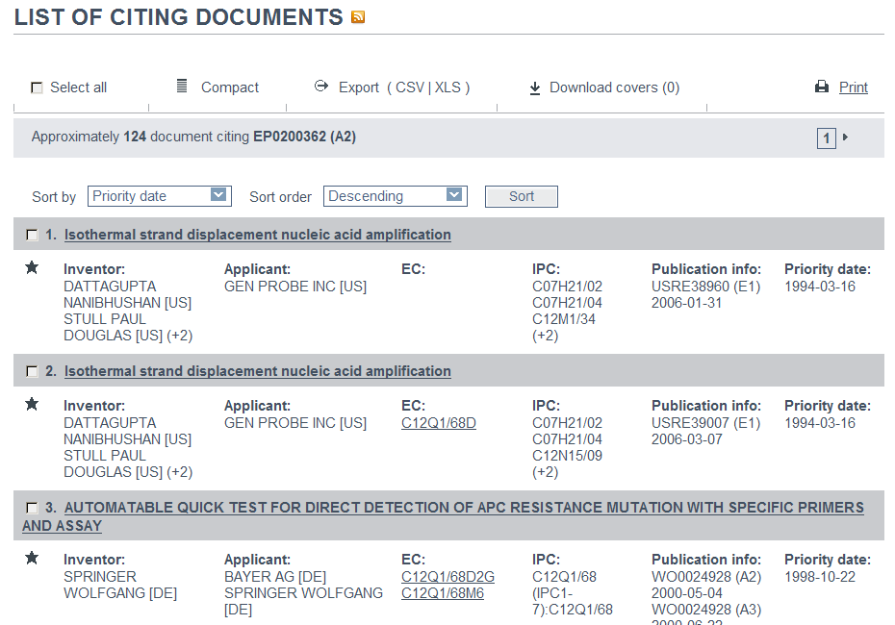
Alıntı yapan dokümanların listesini görüntüleme
Çok faydalı!
EP0200362’ye ilişkin dokümanlar
(Nobel Laureate, Kary Mulis tarafından icat edilen PCR)
Notes:
Örneğin DNA’yı kopyalamak için kullanılan Nobel ödüllü polimeraz zincir reaksiyon gibi önemli buluşlara, ilgili teknolojiyi kullanan ve uyarlayan daha sonraki patentler tarafından sıkça atıf yapılmıştır.
Bu atıflar, bir teknolojinin gelişimini takip etmede çok faydalı olabilir.

Slide 24
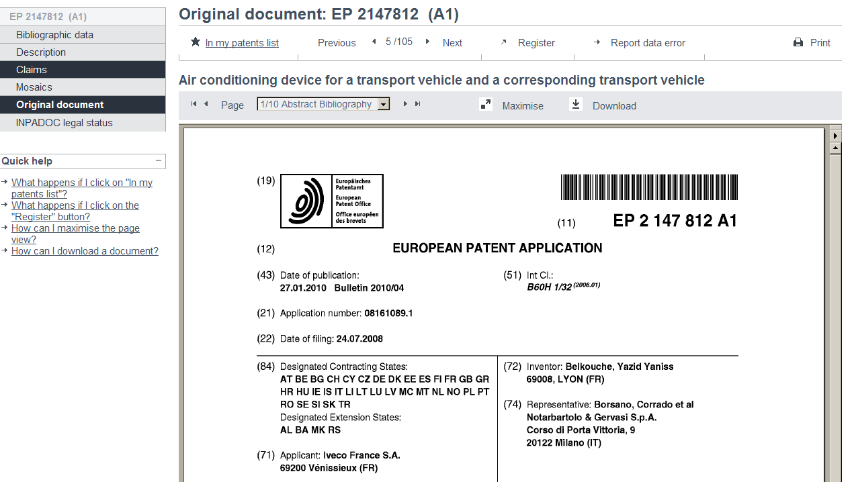
Orijinal dokümanı görüntüleme veya yazdırma
Notes:
Espacenet, dokümanı orijinal formatında görme ve basmanıza olanak sağlar.
Aslında tüm patentler her dilde mevcut değildir; hatta birçok patentin İngilizcesi bile bulunmamaktadır.

Slide 25
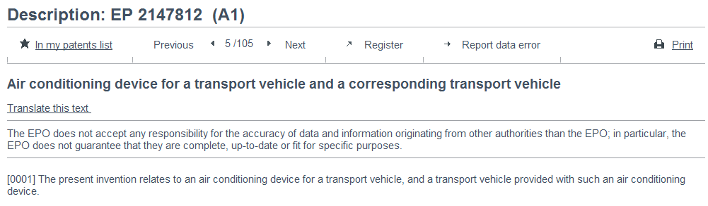
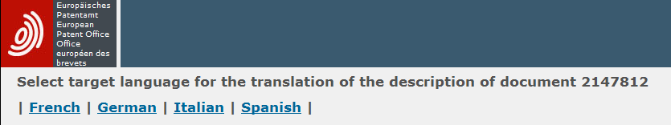
Tarifname ve istemlerin makine tercümesi (machine translation)
Notes:
Espacenet’in sıkça kullanılan Avrupa dilleri (İngilizce – Almanca – Fransızca – İspanyolca – İtalyanca) arasında tercüme yapmayı sağlayan ücretsiz online makine tercüme hizmeti bulunmaktadır.

Slide 26
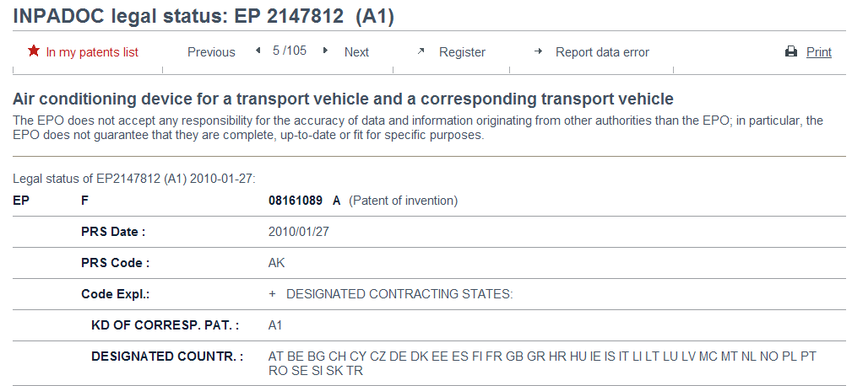
INPADOC yasal durum
Notes:
“INPADOC legal status (INPADOC yasal durum)”, bu patent başvurusunun geçmişi ve patentin hala geçerli olup olmadığı hakkında bilgi verir.
EPO, Espacenet’te yer alan verilerin doğruluğunu garanti etmemektedir.
Kesin bilgi için bir patent uzmanına veya ilgili patent ofisine danışınız.

Slide 27
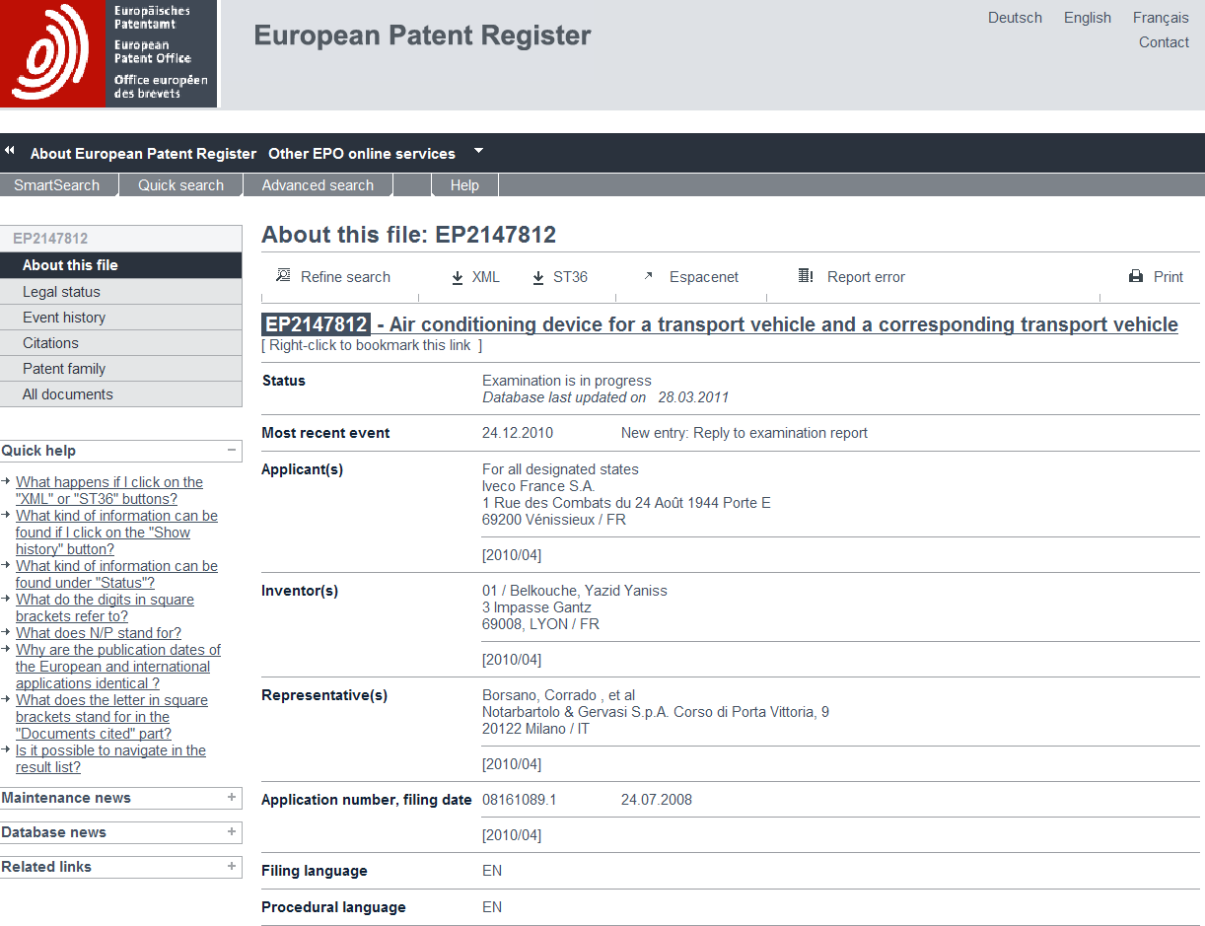
Avrupa patent başvuruları hakkında detaylı bilgi
Notes:
Avrupa patent dokümanlarına yönelik Espacenet’in başlangıç sayfası (bibliyografik veri sayfası) Avrupa Patenti Kayıtlarına “Register” erişim sağlayan bir link içermektedir. Bu linkte ilgili patent veya patent başvurusu hakkında detaylı hukuki bilgi ve diğer bilgileri bulabilirsiniz.

Slide 28
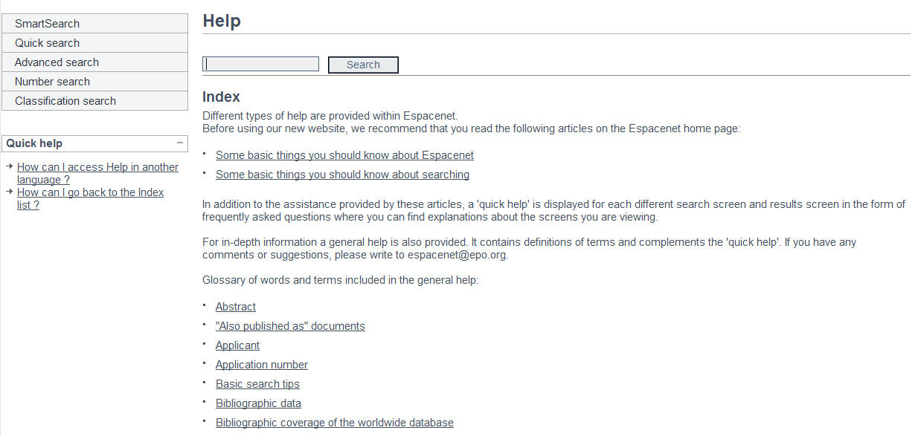
İçeriğe uygun yardım ve interaktif destek
Daha fazla destek için:
http://forums.epo.org/espacenet/
Yardım masası: espacenet@epo.org
http://www.epo.org/learning-events/events/training/patent-information.html
www.epo.org/espacenet-assistant
www.epo.org/pi-tour
Notes:
Espacenet, çeşitli şekillerde yardım almayı öğretmektedir:
Online context-sensitive help
(online içerik - hassas yardım)
Online help index
(online yardım indeksi)
online Forum http://forums.epo.org/espacenet/
“Espacenet asistanı”, temel bir interaktif eğitim programı
espacenet@epo.org adresinde yardım masası (help desk)
Broşürler (infowien@epo.org’dan sipariş ediniz veya http://www.epo.org/service-support/publications.html adresinden indiriniz)
- Bir sonraki projenize veya tezinize başlamadan önce patent literatürünü taramayı unutmayınız!

